Slide 1




KĨ THUẬT 5
THỨC ĂN NUÔI GÀ

Slide 2

I. YÊU CẦU CẦN ĐẠT:
+ Nêu được tên và biết tác dụng chủ yếu của một số loại thức ăn thường dùng để nuôi gà.
+ Biết liên hệ thực tế để nêu tên và tác dụng chủ yếu của một số thức ăn được sử dụng nuôi gà ở gia đình hoặc địa phương.
+ Năng lực tự học, năng lực giải quyết vấn đề và sáng tạo, năng lực thẩm mĩ, năng lực giao tiếp, năng lực hợp tác.
+ Giáo dục tính cẩn thận, tỉ mỉ và kiên trì cho học sinh. Yêu thích môn học.

Slide 3


KHỞI ĐỘNG
- Em hãy nêu một số giống gà được nuôi nhiều ở nước ta ?

Slide 4
KHÁM PHÁ
* Hoạt động 1: Tìm hiểu tác dụng của thức ăn nuôi gà.
* Động vật muốn tồn tại, sinh trưởng và phát triển cần có đủ nước, không khí, ánh sáng và các chất dinh dưỡng.
- Động vật cần những yếu tố nào để tồn tại, sinh trưởng và phát triển ?
* Các chất dinh dưỡng cung cấp cho cơ thể gà được lấy từ nhiều loại thức ăn khác nhau.
- Các chất dinh dưỡng cung cấp cho cơ thể gà được lấy từ đâu ?
* Thức ăn là nguồn cung cấp năng lượng để duy trì các hoạt động sống của gà như ăn,uống, đi lại, hô hấp, tuần hoàn, bài tiết,…
* Thức ăn là nguồn cung cấp các chất dinh dưỡng cần thiết để tạo xương, thịt, trứng của gà.
- Thức ăn có tác dụng như thế nào đối với cơ thể gà ?

Slide 5
* Hoạt động 2: Tìm hiểu các loại thức ăn nuôi gà.
- Quan sát hình 1 Sách giáo khoa dùng kinh nghiệm thực tế của gia đình, và qua hiểu biết tại nơi em ở hãy kể tên các loại thức ăn cho gà mà em biết ?

Slide 6
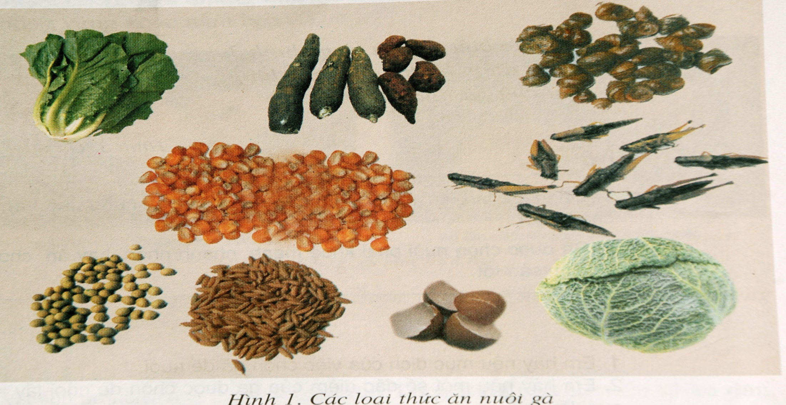
* Hoạt động 2: Tìm hiểu các loại thức ăn nuôi gà.
Thóc, ngô, tấm, khoai, sắn, rau xanh,
cào cào, châu chấu, ốc, tép, vừng,
bột khoáng, võ trứng, bột tổng hợp…

Slide 7
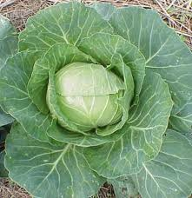
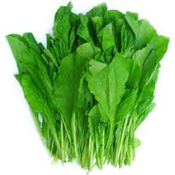
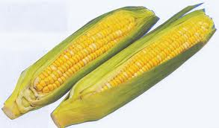
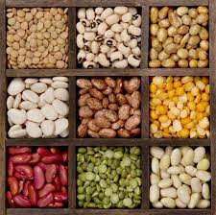
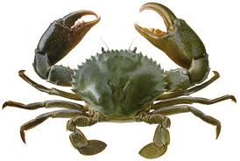
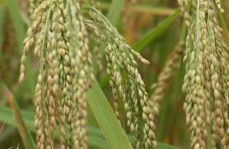
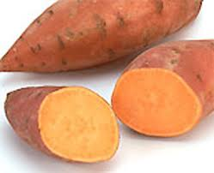
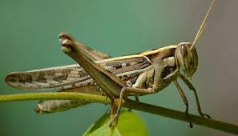
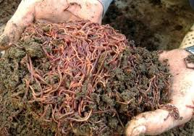
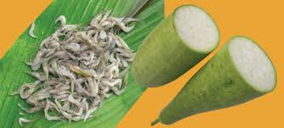
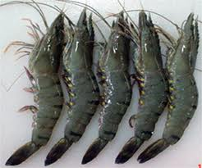
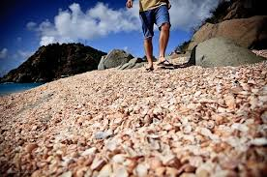
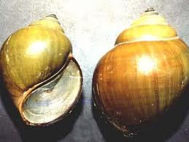
Các loại thức ăn cho gà cơ bản
7

Slide 8
Các loại thức ăn nuôi gà
8

Slide 9
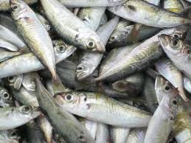
Các loại thức ăn nuôi gà
9

Slide 10
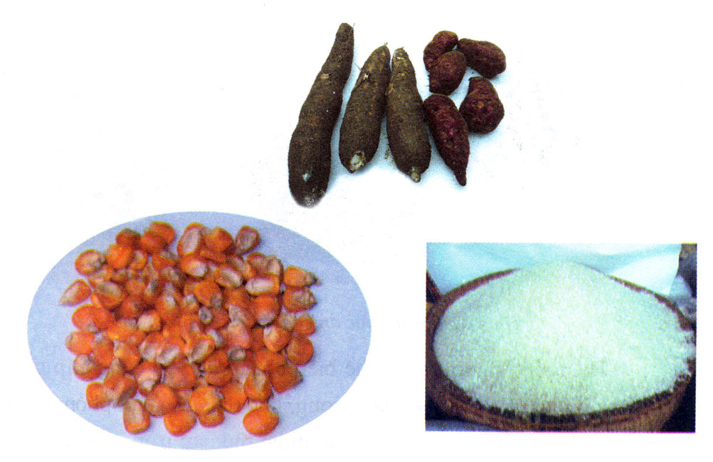
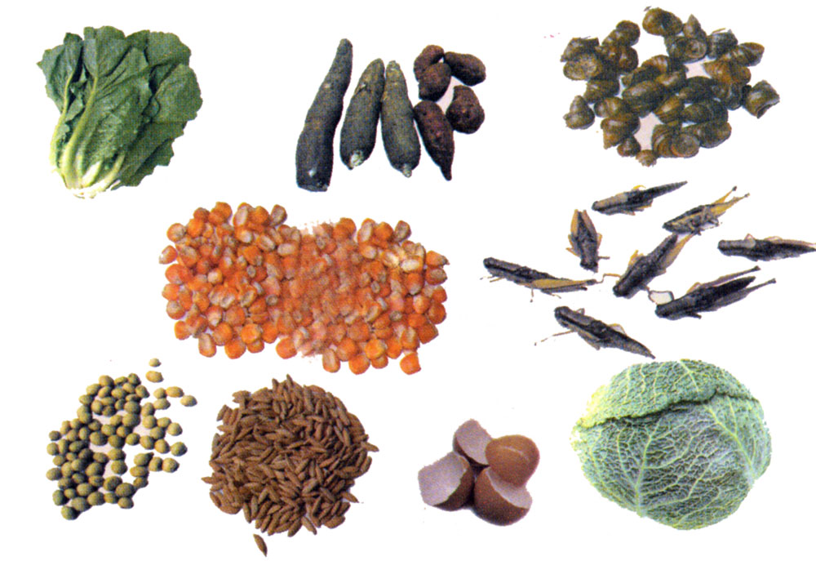
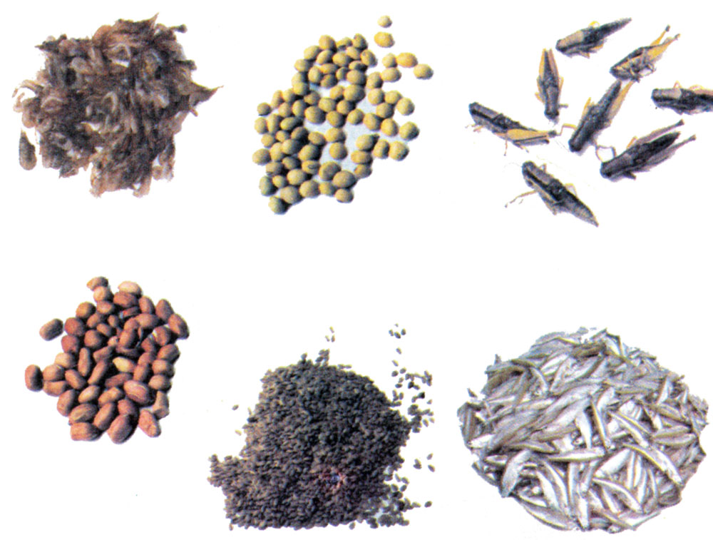
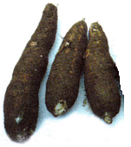
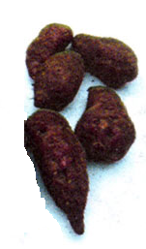
Thức ăn cung cấp chất bột đường
Thức ăn cung cấp chất đạm
Ngô
Thóc
Châu chấu
Đỗ tương
Sắn
Khoai
Tôm
Lạc
Gạo
Cá
Vừng

Slide 11
* Hoạt động 3: Tìm hiểu tác dụng và sử dụng từng loại thức ăn nuôi gà.
- Thức ăn của gà gồm có 5 loại.
- Thức ăn của gà được chia làm mấy loại ?
- Thức ăn cung cấp chất bột đường.
- Thức ăn cung cấp chất đạm.
- Thức ăn cung cấp chất khoáng.
- Thức ăn cung cấp vi - ta- min.
- Thức ăn hỗn hợp.
- Kể tên các loại thức ăn đó ?

Slide 12
* Hoạt động 3: Tìm hiểu tác dụng và sử dụng từng loại thức ăn nuôi gà.
Thức ăn cung cấp chất bột đường
+ Tác dụng: Chất bột đường (hay còn gọi là glu - xít) có tác dụng cung cấp năng lượng cho hoạt động sống hằng ngày của gà và chuyển hoá thành chất béo tích luỹ trong thịt, trứng gà.
Chất bột đường có nhiều trong hạt, củ của cây lương thực, hoa màu như lúa, ngô, khoai, sắn…
+ Sử dụng: Thức ăn cung cấp chất bột đường được sử dụng cho gà ăn dưới dạng nguyên hạt hoặc dạng bột.

Slide 13
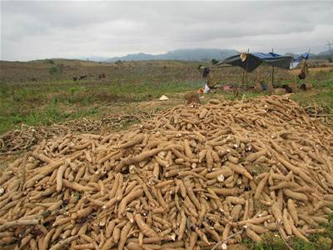


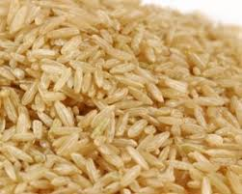
Thức ăn cung cấp chất bột đường

Slide 14
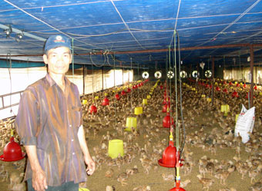
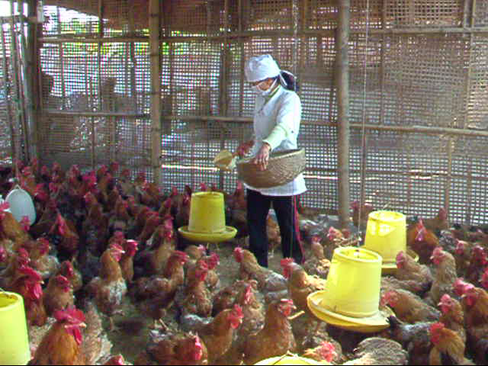
Thức ăn cho gà trong những trang trại

Slide 15




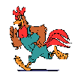

VẬN DỤNG
ĐI TÌM ẨN SỐ

Slide 16

Chất bột đường có nhiều trong … , …. của cây lương thực, hoa màu như lúa, ngô, khoai, sắn,….
hạt
củ
04
01
03
05
02
00

Slide 17
Thức ăn cung cấp chất bột đường được sử dụng cho gà ăn dưới dạng…………
hoặc dạng……
nguyên hạt
bột
02
01
03
00
05
04

Slide 18
-…....….. thường được sử dụng cho gà ăn ở gia đình.
Thóc, gạo
02
01
04
00
03
05

Slide 19
Khi nuôi gà cần sử dụng nhiều loại ……… để cung cấp đầy đủ các chất dinh dưỡng cần thiết cho gà.
thức ăn
04
05
03
01
02
00

Slide 20
Bạn được
thưởng một phần quà nếu
trả lời đúng
Nuôi nhiều gà giúp ta ..............………
phát triển kinh tế
04
02
03
01
00
05

